Slide 1
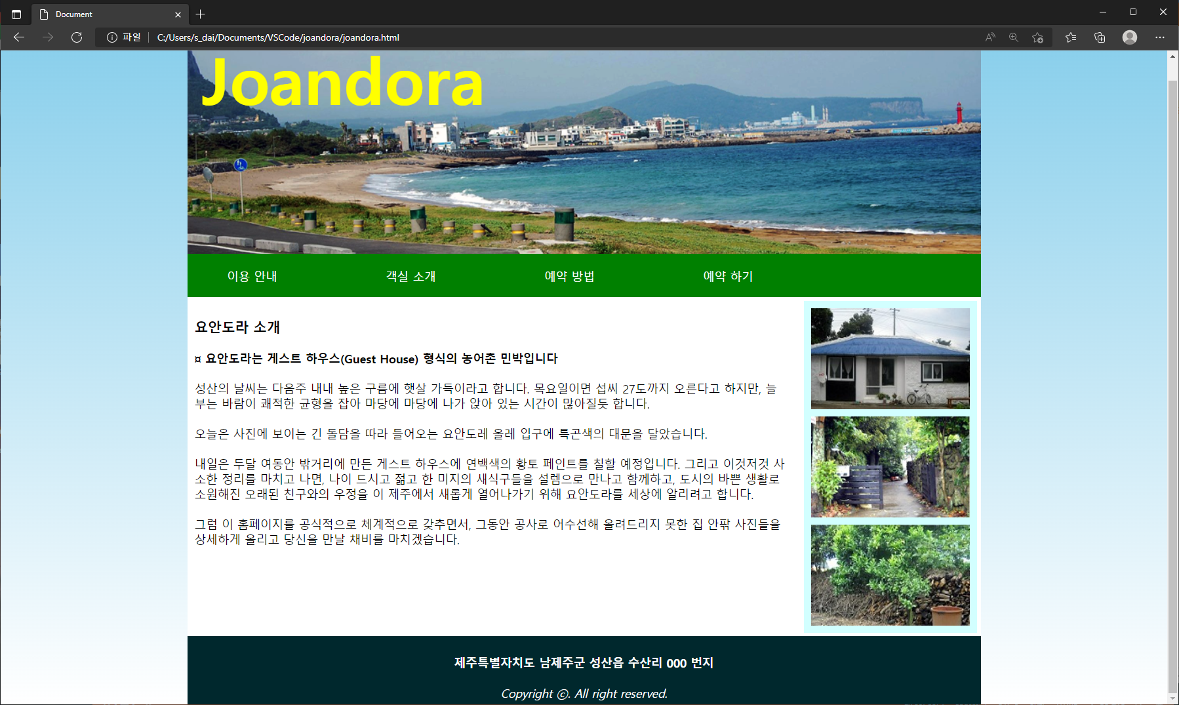
큰 화면

Slide 2
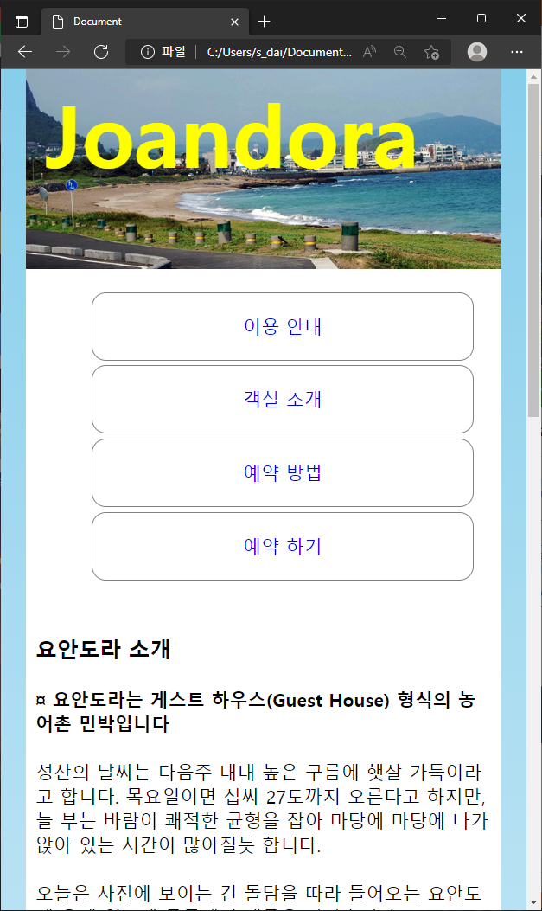
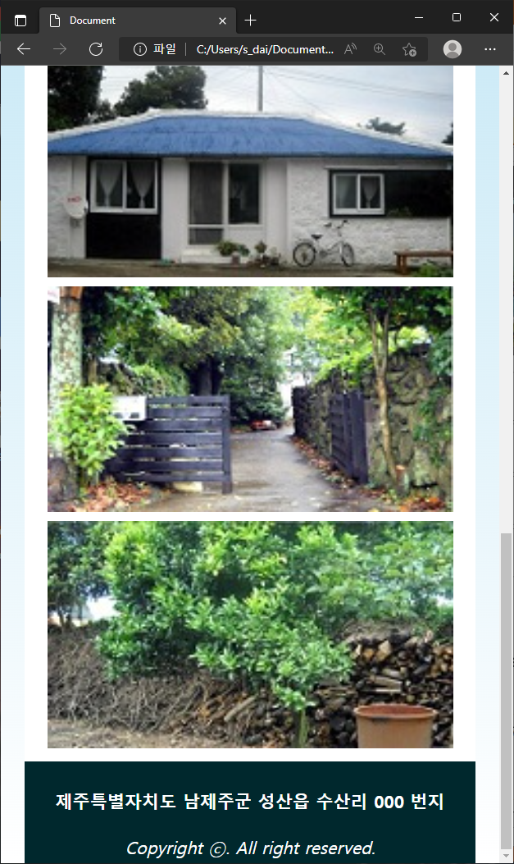
작은 화면

Slide 3
큰 화면에서의 레이아웃
작은 화면에서의 레이아웃
Header
html
Header
html
body
body
menu
menu
contents
images
contents
wrap
images
footer
footer

Slide 4
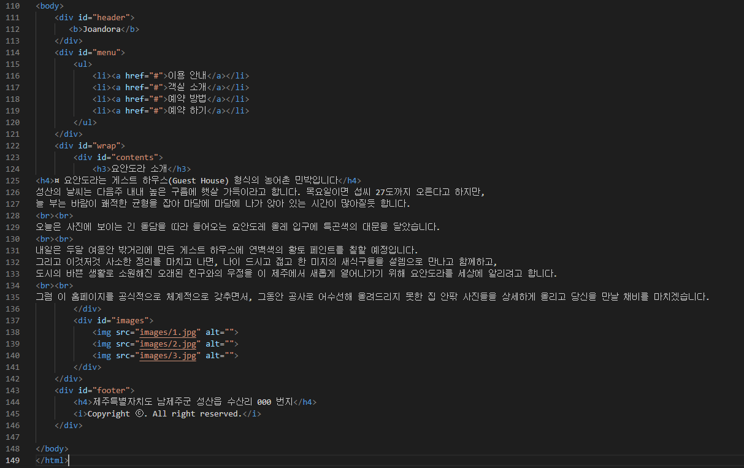
body부분의
소스코드

Slide 5
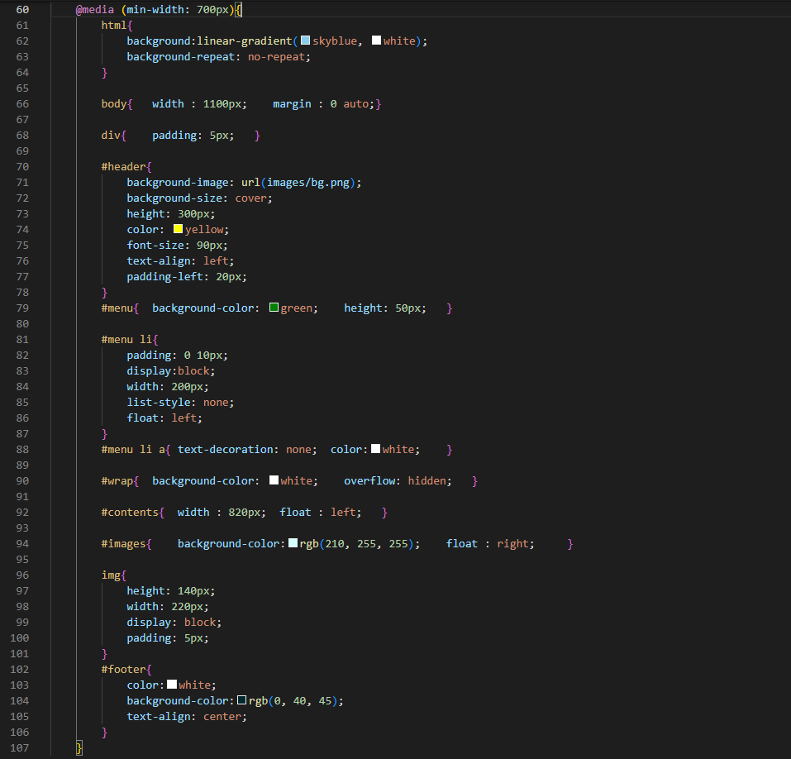
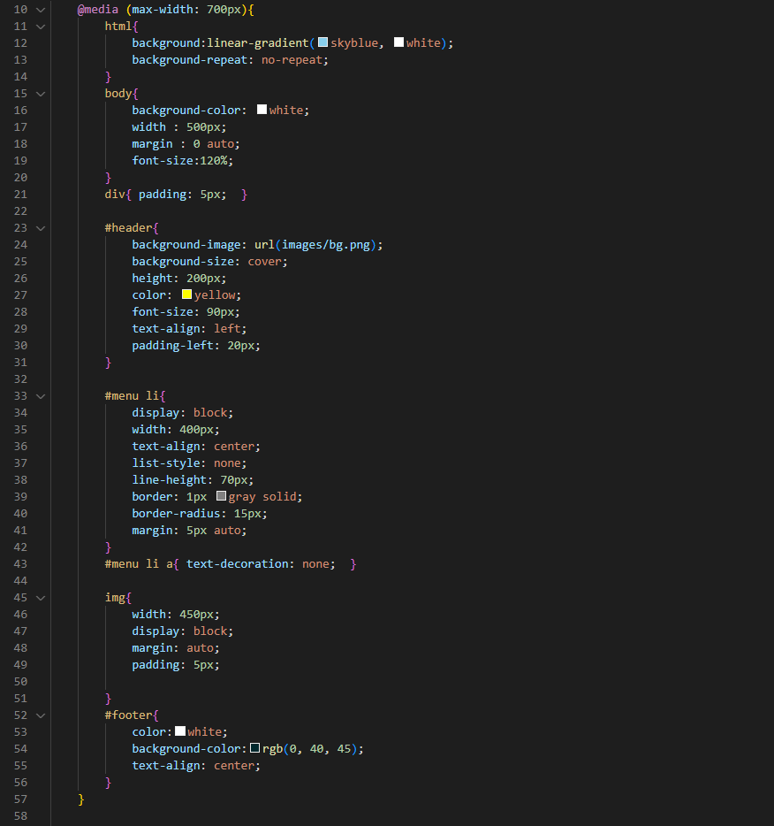
큰 화면의 style
작은 화면의 style
두 화면의 기준은 가로 700px을 기준으로 함

Slide 6
발생한 문제
해결방법
1. 배경 그라데이션이 반복되는 현상
2. 배경 그라데이션을 위해 추가적인 공간을 만들어야 하는 상황
3. 작은 화면에서 메뉴의 글자간격이 좁아 border가 겹치는 문제
4. header의 글자가 <h1>태그를 사용했음에도 작은 문제
5. 작은 화면에서의 글자크기가 조금 작다는 느낌
1. background-repeat : no-repeat를 사용
2. html영역 자체에 배경 그라데이션 삽입
3. menu의 li를 block태그로 변경함
4. 폰트 사이즈를 90px로 조정
5. 모든 폰트 사이즈를 120%로 조정

